Slide 1
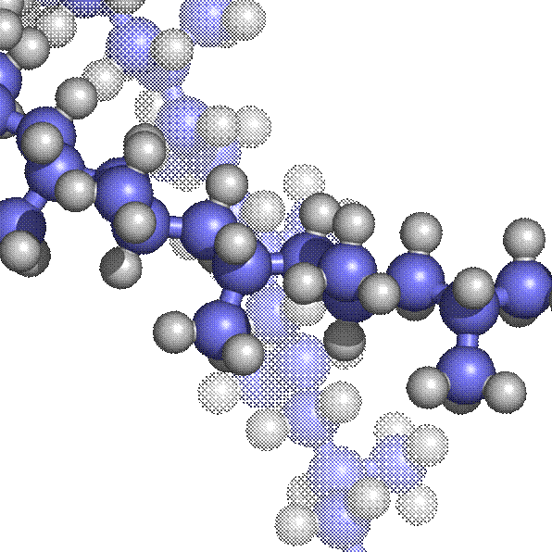
Молекулы
Выполнила
Ученица 7 класса «Б»
Фурман Екатерина

Slide 2
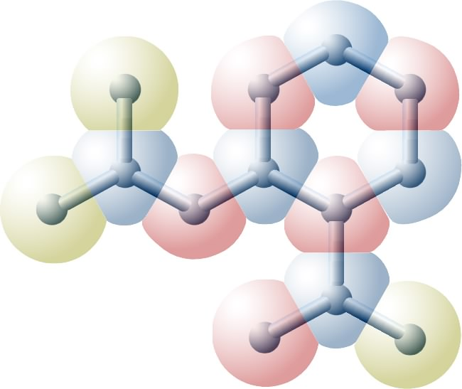
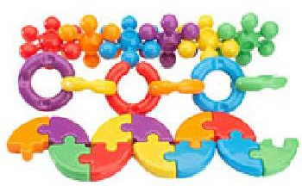
Молекула
Молекула (новолат. molecula, уменьшительное от лат. moles — масса), наименьшая частица вещества, обладающая его химическими свойствами. Молекула состоит из атомов, точнее — из атомных ядер, окружающих их внутренних электронов и внешних валентных электронов, образующих химические связи.

Slide 3
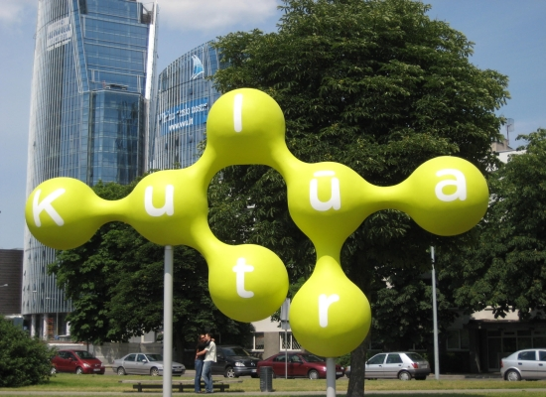
Статуя молекулы

Slide 4
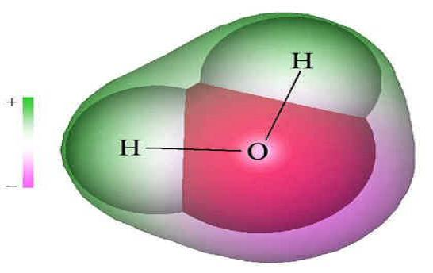
Состав:
Состав Молекула выражают формулами химическими. Эмпирическая формула (например, С2Н6О для этилового спирта) устанавливается на основании атомного соотношения содержащихся в веществе элементов, определяемого химическим анализом, и молекулярной массы.

Slide 5
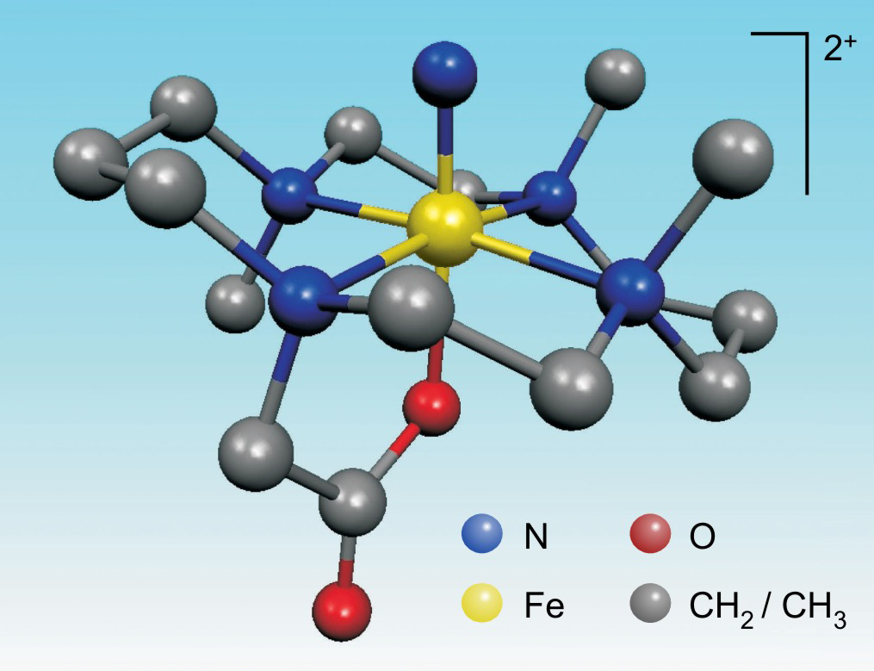

Slide 6
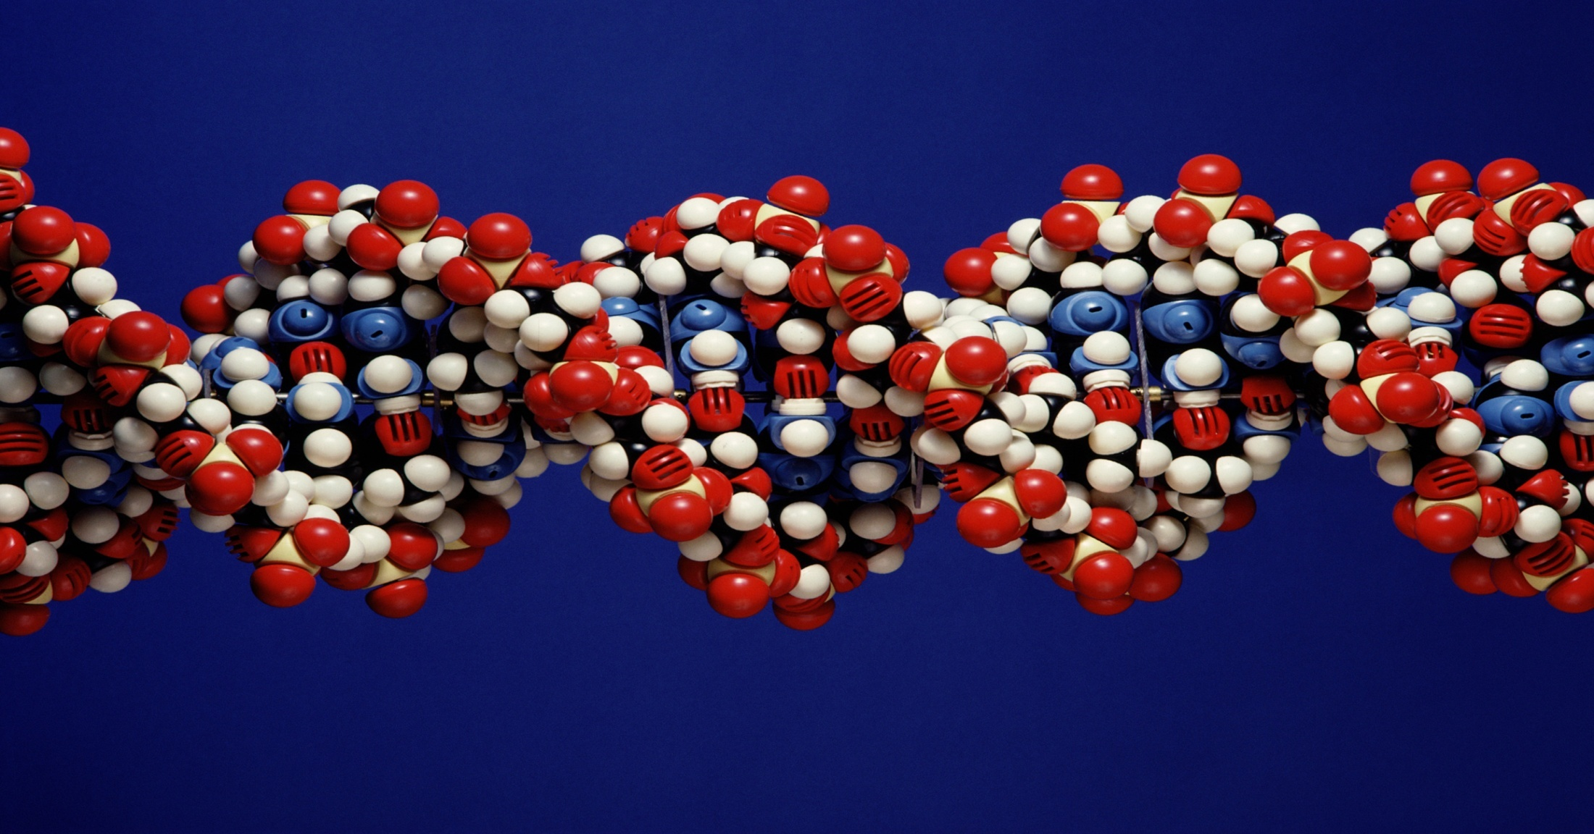
В физике понятие о Молекула оказалось необходимым для объяснения свойств газов, жидкостей и твёрдых тел. Прямое экспериментальное доказательство существования Молекула впервые было получено при изучении броуновского движения (французский физик Ж. Перрен, 1906).

Slide 7
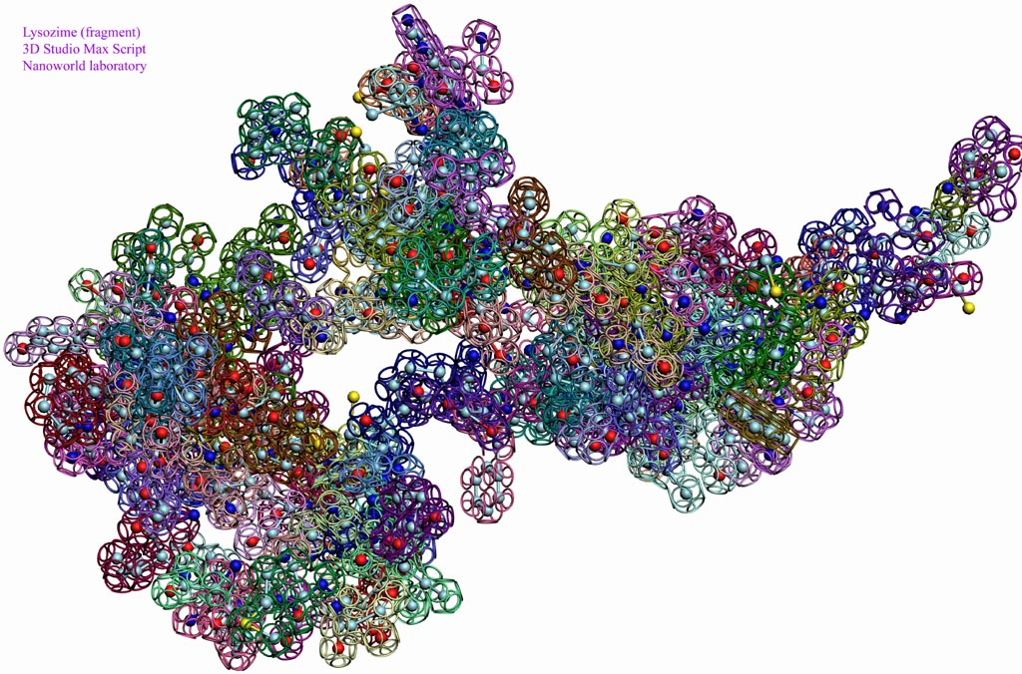
Lysozime (fragment)

Slide 8
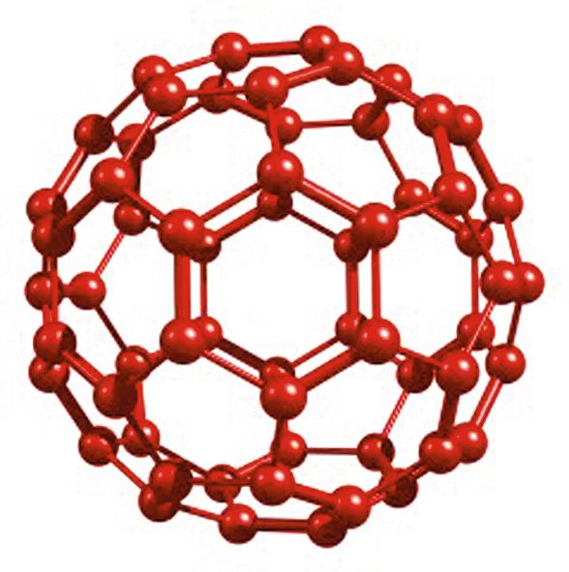
Оказывается, у достаточно сложных молекул имеются свои пристрастия. Например, одни органические молекулы «любят» контактировать с водой, а другие избегают такого контакта, «боятся» воды. Их и называют соответственно – гидрофильными и гидрофобными молекулами.

Slide 9
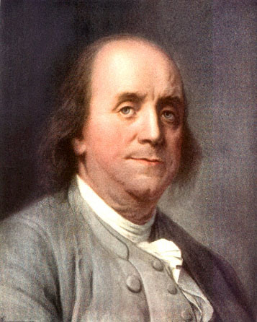
Молекула-русалка
Эта история начинается с одного из увлечений Бенджамина Франклина, выдающегося американского учено го. Будучи в 1774 году в Европе, Франклин в свободное время экспе риментировал с масляными плен ками на поверхности воды. Ученый был удивлен, когда выяснилось, что всего одна ложка масла растекает ся по поверхности пруда площадью в пол-акра. Если подсчитать толщину пле нки, то окажется, что пленка содержит только один слой молекул. Этот факт был осознан лишь 100 лет спустя. Некая англичанка по имени Агнес Поккельс в своей ванне принялась измерять поверхностное натяжение воды мылом. Оказалось, что мыльная пленка заметно понижает поверхностное натяжение.

Slide 10
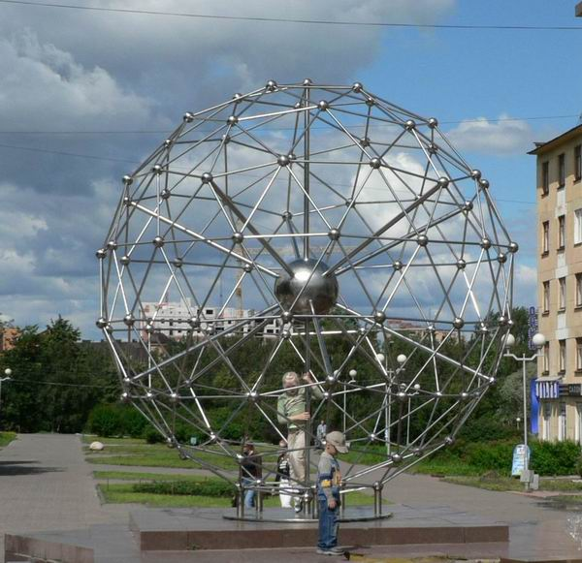
Проблема
Существуют, еще и молекулы вроде русалок – одна их часть гидрофильная, а другая гидрофобная. Молекулы-русалки должны решить проблему: быть им в воде или не быть. Найденное решение оказывается поистине соломоновым: конечно, они будут в воде, но только наполовину. Молекулы-русалки располагаются на поверхности воды так, что их гидрофильная головка опущена в воду, а гидро фобный хвост высовывается на ружу. Положение русалок нес колько неудобное, зато оно удо влетворяет одному из основны х принципов физики систем из многих частиц – принципу мин имума свободной энергии.

Slide 11
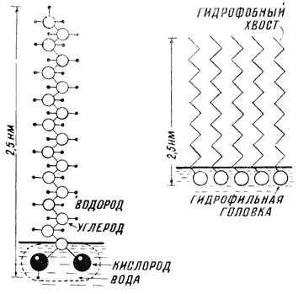
Молекула стеариновой кислоты – типичная «русалка». При образовании мономолекулярного слоя на поверхности воды гидрофильные головки молекул опущены в воду, а гидрофобные хвосты торчат вертикально над водной поверхностью.

Slide 12
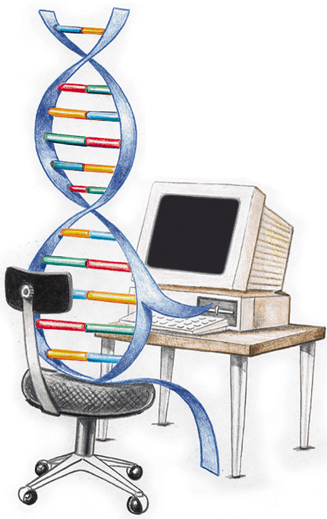
Ну и, наконец, использование ориентированных молекулярных ансамблей позволяет на совершенно новой основе поставить вопрос о направленных электро- и фотохимических реакциях, таких, как фотосинтез, преобразование солнечной энергии или, скажем, фоторазложение воды. Одним словом, похоже на то, что технология ленгмюровских пленок вскоре окажется замечательной основой для самой передовой области – молекулярной электроники.

Slide 13
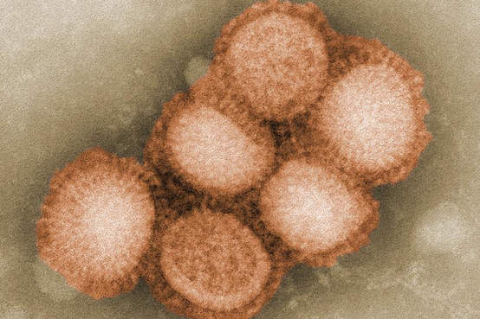
Молекулы под микроскопом

Slide 14
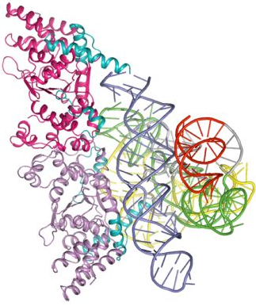
Широкое развитие получают сейчас гибридные системы, где ленгмюровские пленки скомбинированы с традиционными транзисторными элементами. Высокая диэлектрическая прочность позволяет использовать такие пленки в качестве одного из элементов – так называемого подзатворного диэлектрика в полевых транзисторах. Все это расширяет диапазон используемых полупроводниковых кристаллов. Диэлектрические монослои улучшают характеристики солнечных батарей и светоизлучающих (люминесцентных) диодов, «очувствляют» поверхность фотоматериалов и т.д.

Slide 15
Понравилась презентация? Скажи спасибо! Рада помочь! http://vk.com/kfurman

